Slide 1
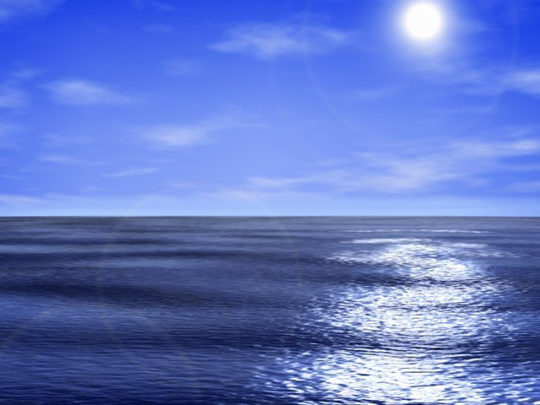
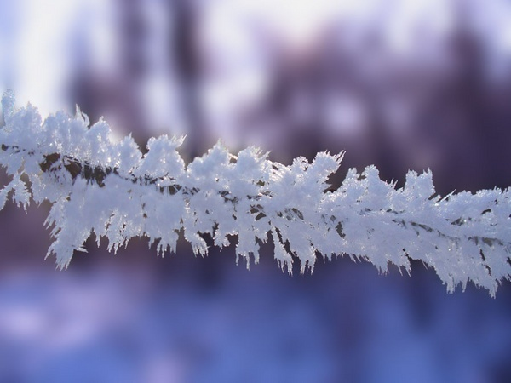
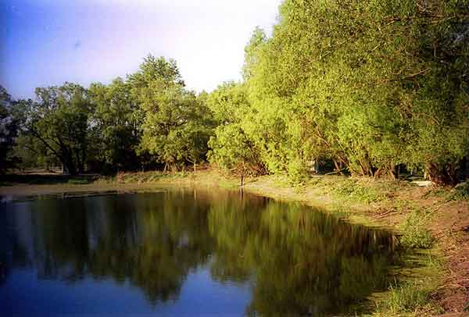
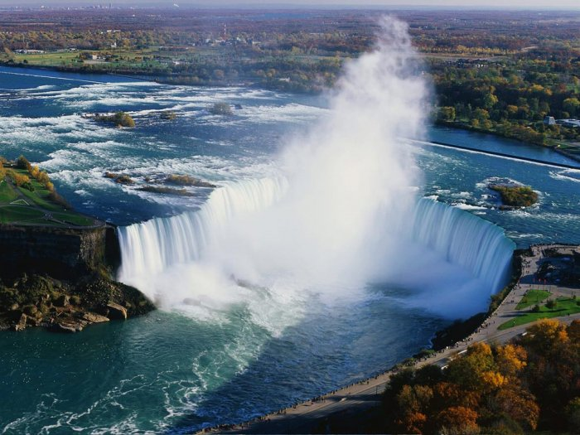
В кружева будто одеты Деревья, кусты, провода. И кажется сказкою это, А в сущности – только вода. Безбрежная ширь океана И тихая заводь пруда, Струя водопада и брызги фонтана, И все это – только вода.

Slide 2
ГИДРОСФЕРА
МИРОВОЙ ОКЕАН
ВНУТРЕННИЕ
ВОДЫ
ВОДА В АТМОСФЕРЕ

Slide 3
Тема:«Просторы Мирового океана».
Части Мирового океана
Палитра океана
Отголоски путешествий и открытий
Ботанические щедрости и зоологические рассказы
Почему так звать и величать?

Slide 4
Части гидросферы
Участки океана
Участки суши
Архипелаг
Ос т ров
Полуостров
Море
Пролив
Залив

Slide 5
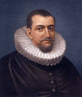
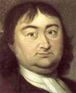
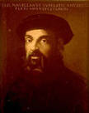
Участники дальних плаваний
Г. Гудзон
В. Беринг
А. Тасман
Ф. Магеллан

Slide 6
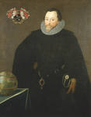
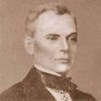
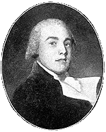
Ф.Дрейк
Д.Лаптев
Д. Басс

Slide 7
Живой организм
Природный объект
Водоросли
собака
коралловые полипы
черепаха
Канарские острова
Большой барьерный риф
Саргассово море
остров Галапагос

Slide 8
Провести сопоставление: 1.«Остров контрастов», 2.«Геркулесовы столбы», 3.«Зеленая страна», 4.«Жемчужина Индийского океана»
( Исландия, Гренландия, Шри – Ланка, Гибралтарский пролив)

